Slide 1
Laboratório de Programação I
Vetor e Matriz| Array
Professor: Carlos Alberto
Email: carloswgama@gmail.com

Slide 2
Relembrando
O que é uma variável?
  Variável é um elemento na programação que tem o papel de guardar uma informação na memoria ram do computador.
Até o momento todas nossas variáveis apenas podem armazenar um único valor por variável.

Slide 3
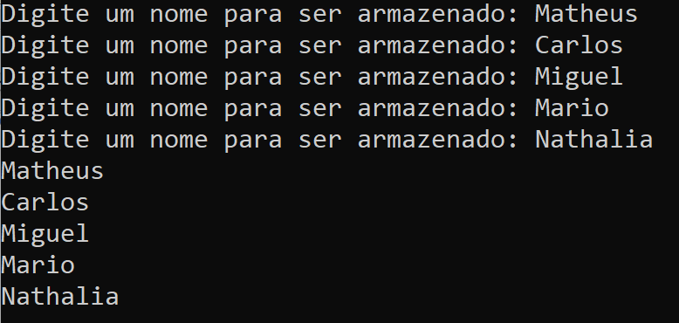
Problema
Crie um algoritmo que deve receber e guardar 5 nomes.
Por fim, listar todos os nomes digitados.

Slide 4
Problema
Para resolver esse problema, teríamos que criar 5 variáveis, para armazenar cada palavra digitada.
Mas se tivéssemos 20? 50? 100 nomes? Iriamos criar 100 variáveis?
Nossos código se tornaria complexo e bastante repetitivo já que não teríamos como usar estrutura de repetição por possuir variáveis distintas.

Slide 5
Vetor
Para resolver esse tipo de situação, podemos usar VETORES (ARRAY em inglês).
Um vetor é uma variável capaz de armazenar não apenas um único valor, mas sim uma quantidade determinada de valores!
A sintaxe para instanciar uma vetor é:
tipo nomeVariavel[tamanhoVetor];
Quantos valores podem ser armazenados nessa variável.
Qual é o tipo de valores (int, float, double, char) que podem ser armazenados naquela variavel.

Slide 6
Vetor
Se eu quiser criar uma variável numeros que armazene 10 números inteiros, como faria:
Uma variável pesos que guarde 100 valores float:
Uma variável vogais que armazene 5 letras
int numeros[10];
float pesos[100];
char vogais[5];

Slide 7
String
A String como dito anteriormente é uma cadeia de caracteres.
Ou seja, para trabalhar com texto criamos um vetor que pode armazenar não um caractere, mas sim vários:
char nome[6] = "Carlos";
C | A | R | L | O | S

Slide 8
String
Por isso o código abaixo não funciona:
Sendo obrigado a usar:
Porque o correto seria setar (informar) letra por letra no vetor, que é o que a procedure strcpy faz.
char nome[6];
nome = "Carlos";
char nome[6];
strcpy(nome, "Carlos");

Slide 9
Setando valor em um vetor
Então qual é a formar corretar de setar (passar) um valor para um vetor?
Primeiro temos que entender como funciona um vetor.
Ao criar uma vetor de X posições, serão reservados X espaços na memória, onde o primeiro espaço começa na posição 0!
int vetor[5];
Posição|Index
0 | 1 | 2 | 3 | 4
Valor

Slide 10
Setando valor em um vetor
Costumamos chamar a posição do vetor de index.
E por que o index começa em 0?
Porque não será um único espaço na memoria que irá guardar os valores e sim n, sendo o tamanho do vetor.
E o endereço do primeiro valor, será o mesmo do vetor (index = 0)
O do segundo será a posição do vetor + 1 (index = 1)
O do terceiro será a posição do vetor + 2 (index = 2)
...

Slide 11
Setando valor em um vetor
Como a gente observar o endereço da memoria de uma variável?
  Usando o &
Logo execute o código abaixo e veja o resultado:
A posição 0 terá o mesmo endereço do vetor, e as próximas posições os valores seguintes.
char letra[3];
printf("%d\n", &letra); //Exemplo: 6356749
printf("%d\n", &letra[0]); //Exemplo: 6356749
printf("%d\n", &letra[1]); //Exemplo: 6356750
printf("%d\n", &letra[2]); //Exemplo: 6356751

Slide 12
Setando valor em um vetor
Então para informar um valor em um vetor setamos de acordo com a sua posição:
Para setar um valor em uma posição, basta chamar o vetor com a posição em que deseja informar o valor, logo:
int vetor[5];
vetor[2] = 50;
vetor[0] = 10;
vetor[3] = 100;
Posição|Index
0 | 1 | 2 | 3 | 4
0 | 1 | 2 | 3 | 4
10 |  | 50 | 100
Valor

Slide 13
Recuperando valor em um vetor
Para ler o valor de uma posição ,também basta chamar o vetor e informar a posição:
Qual valor será exibido ao executar?
50
Posição|Index
0 | 1 | 2 | 3 | 4
0 | 1 | 2 | 3 | 4
10 |  | 50 | 100
Valor
printf("%d", vetor[2]);

Slide 14
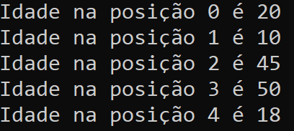
Praticando
Crie um vetor inteiro idade, com 5 posições.
Informe uma idade para cada posição do vetor;
Por fim usando um FOR, liste todos os valores do vetor;

Slide 15
Praticando
Código:
int idades[5];
idades[0] = 20;
idades[1] = 10;
idades[2] = 45;
idades[3] = 50;
idades[4] = 18;
int i;
for (i = 0; i <= 4; i++)
printf("Idade na posição %d é %d\n",i, idades[i]);

Slide 16
Forma Alternativa informar valor
Uma forma alternativa de informar os valores do vetor na hora da criação da variável é data pela sintaxe abaixo:
tipo nomeVariavel[] = {valor1, valor2, valor3};
Não informamos o tamanho do vetor, pois ele vai assumir o tamanho de acordo com a quantidade de valores passados entre as chaves
int vetor[] = {10, 5, 20};
Posição|Index
0 | 1 | 2
10 | 5 | 20
Valor

Slide 17
Praticando
Atualize a atividade anterior para receber os valores na hora da criação de vetor idades;
int idades[] = {20, 10, 45, 50, 18};
int i;
for (i = 0; i <= 4; i++)
printf("Idade na posição %d é %d\n",i, idades[i]);

Slide 18
Matriz
Um vetor é um elemento capaz de guardar vários dados, pois ele cria vários espaços na memoria definidos no código.
Mas também podemos ter um vetor de vetores, que é o que chamamos de Matriz.

Slide 19
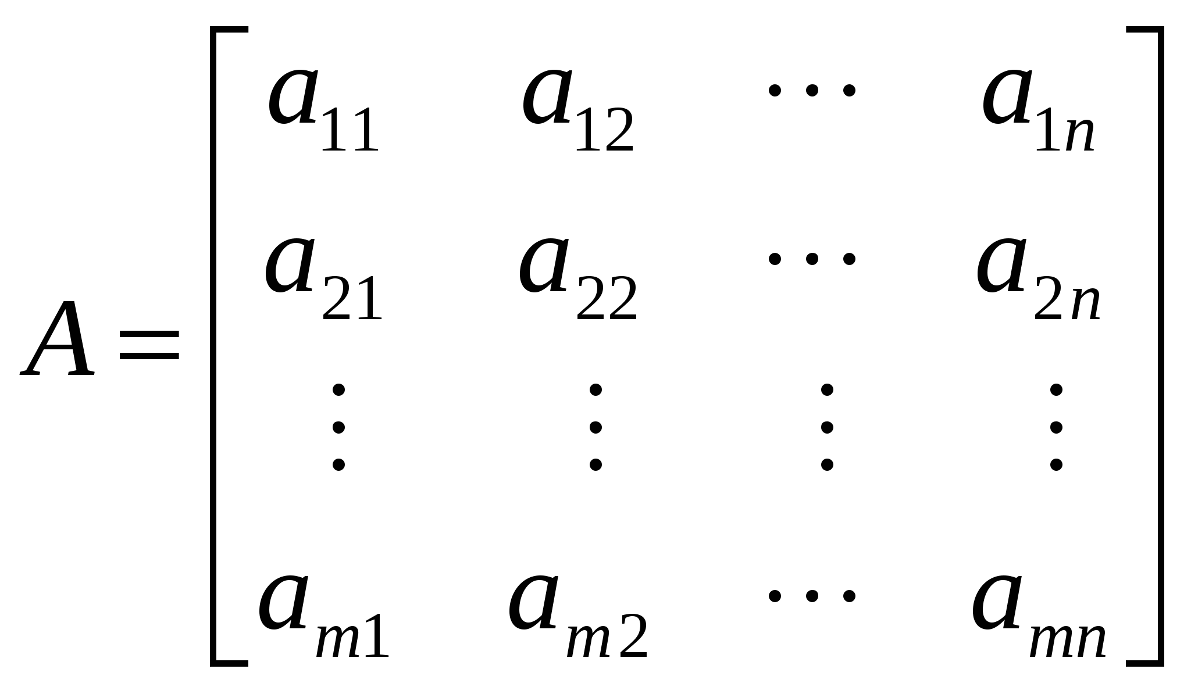
Matriz
Na matemática uma matriz é representada por:
Um elemento conteúdo N linhas com M colunas:

Slide 20
Matriz na Programação
Na Linguagem C, uma matriz obrigatoriamente precisa ter todos os valores do mesmo tipo.
E obrigatoriamente toda linha deve possuir a mesma quantidade de colunas.
Em outras linguagens esse comportamento é mais dinâmico.

Slide 21
Matriz na Programação
A sintaxe para construir uma matriz em C é:
tipo nomeMatriz[NUMERO_LINHAS][NUMERO_COLUNAS];
Quantos vetores vão exibir na matriz
O tipo dos valores que serão armazenados: int, float, char, double
Quantos valores podem ser guardados por vetor

Slide 22
Vetor de String
E no caso de um vetor de String, como a gente trabalha?
Iremos trabalhar semelhante a uma matriz (Nosso próximo assunto), e sua sintaxe será dada por:
Exemplos de uso:
char nomeVariavel[tamanhoVetor][limiteCaracteres];
strcpy(nomeVariavel[0], "Carlos");
scanf("%s", nomeVariavel[0]);

Slide 23
Praticando
Resolva nosso problema inicial:
Crie um algoritmo que deve receber e guardar 5 nomes.
Por fim, listar todos os nomes digitados.

Slide 24
Praticando
Código:
int main() {
setlocale(LC_ALL, "");
char nomes[5][20];
int i;
//Recebe os valores;
for (i = 0; i < 5; i++) {
printf("Digite um nome para ser armazenado: ");
scanf("%s", nomes[i]);
}
//Informa os valores digitados
for (i = 0; i < 5; i++)
printf("%s\n", nomes[i]);
}

Slide 25
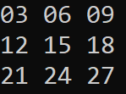
Desafio
Crie uma Matriz de 3x3
Insira os valores de 1 a 9 nessa matriz.
Por fim, exiba cada valor da matriz multiplicado por 3
E ao final de cada vetor de uma quebra de linha (\n)
Dica: usar %.2d, o número deverá ser exibido com 2 casas, (sendo completado com zero a esquerda caso o valor seja menor que 2 casas)

